Slide 1
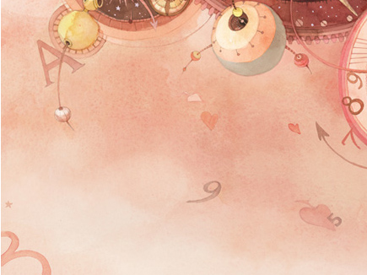
«А может,
и не все так просто..?»

Slide 2

$$\left.\begin{aligned}\text{Шахматы } \\ \text{Трик−трак (нарды) } \\ \text{«Халма» (уголки) }\end{aligned}\right\}$$
Что общего?

Slide 3
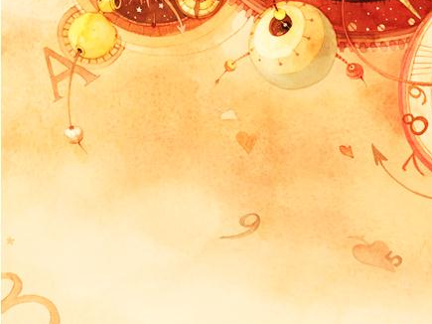

Интеллектуальные развлечения необходимы для нашего духовного здоровья. К числу таких развлечений, несомненно, можно отнести игры, подобные игре в трик-трак, шахматам и новую игру «халма». Но став первоклассным игроком в любой из этих игр, вы не сможете извлечь из них ничего, что можно было бы считать результатом! Пока вы играете, процесс игры и победа доставляют вам удовольствие, но результат, который можно оценить или как-то использовать, вы не получаете. Тем самым вы оставляете лежать втуне бесценное сокровище.

Slide 4
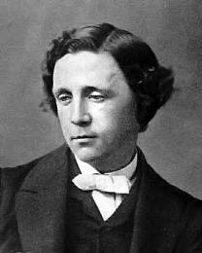
Льюис Кэролл
(Чарльз Лютвидж До́джсон)

Slide 5
Овладев же методами «Символической логики», вы получите увлекательное развлечение, не требующее ни специальных досок, ни карт, и к тому же полезное независимо от того, чем вы занимаетесь. Методы эти позволят вам обрести ясность мысли, способность находить собственное, оригинальное решение трудных задач, выработают у вас привычку к систематическому мышлению и, что особенно ценно, умение обнаруживать логические ошибки и находить изъяны и пробелы тех, кто не пытался овладеть увлекательным искусством логики.

Slide 6
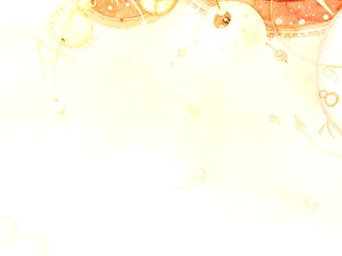
ПО ТУ СТОРОНУ ЗЕРКАЛА
Ещё до того как Алиса попала в Зазеркальный дом, у неё было в целом правильное представление о том, как он должен выглядеть:
«— Во-первых, там есть вот эта комната, которая начинается прямо за стеклом. Она совсем такая же, как наша гостиная, Китти, только всё там наоборот! Когда я залезаю на стул и смотрю в Зеркало, она видна мне вся, кроме камина. Ах, как бы мне хотелось его увидеть! Но в это Зеркало, как ни гляди, камина не увидишь… А книжки там очень похожи на наши — только слова написаны задом наперёд. Я это точно знаю, потому что однажды я показала им нашу книжку, а они показали мне свою!
…А дальше идёт коридор. Если распахнуть дверь в нашей гостиной пошире, можно увидеть кусочек коридора в том доме, он совсем такой же, как у нас».

Slide 7
«ЗАДОМ НАПЕРЁД, СОВСЕМ НАОБОРОТ!»
Для жителей Зазеркалья совершенно естественно, что утолить жажду можно, съев несколько сухариков; что за одно яйцо следует заплатить пять пенсов, а за два — всего два. Чтобы перестала идти кровь из пальца, его надо уколоть булавкой, а чтобы остаться на том же месте, нужно бежать со всех ног. Вспомните, как Белая Королева рассказывает Алисе о преимуществах жизни «в обратную сторону»! Например, в Зазеркалье «завтра никогда не бывает сегодня», а лучше всего обитателям Зазеркалья помнится то, что только случится через некоторое время.

Slide 8
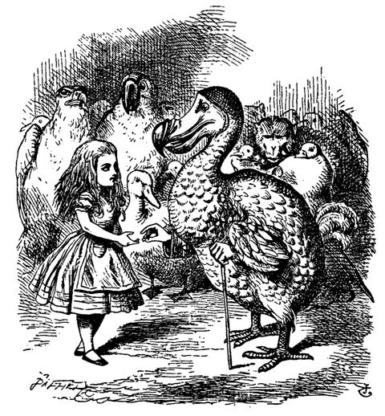
Птица Додо

Slide 9
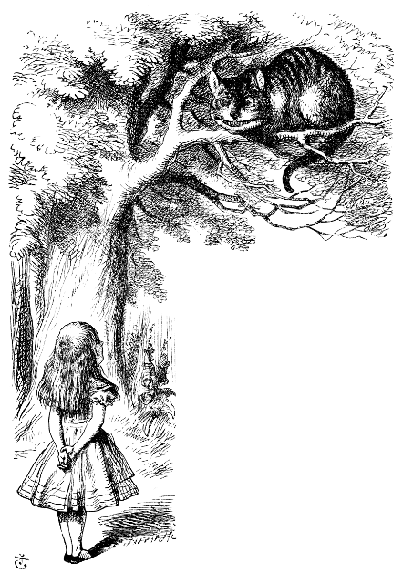
Чеширский кот

Slide 10
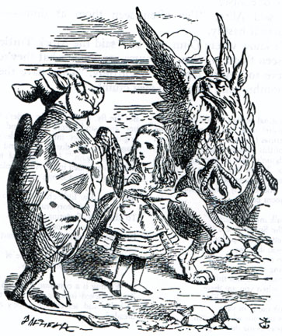
Черепаха Квази

Slide 11

видео

Slide 12
?
?
?
?
?
?
?
?

